Slide 1
Модуль «Классное руководство»

Slide 2
Ближе всего к ученикам - их классные руководители. Такая постоянная, каждодневная, работа, связанная
с обучением и воспитанием детей, - это огромная ответственность.

Slide 3
Индивидуальная работа с обучающимися
Классное руководство
Работа с классным коллективом
Работа с учителями-предметниками
Работа с родителями обучающихся

Slide 4
Индивидуальная работа с учащимися:
Изучение личностных особенностей школьников.
Поддержка ребенка в решении проблем.
Коррекция поведения ребенка.

Slide 5
Работа с классным коллективом:
Сплочение коллектива.
Организация интересных и полезных дел в классе.
Участие класса в общешкольных ключевых делах.
Проведение классных часов.
Выработка законов класса.

Slide 7
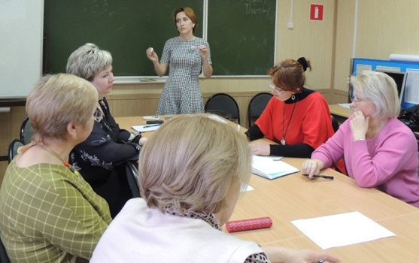
Работа с учителями, преподающими в классе:
Консультации классного руководителя с учителями-предметниками.
Проведение мини-педсоветов.
Привлечение учителей к участию во внутриклассных делах.
Привлечение учителей к участию в родительских собраниях.

Slide 8
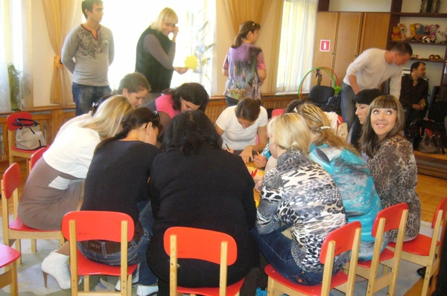
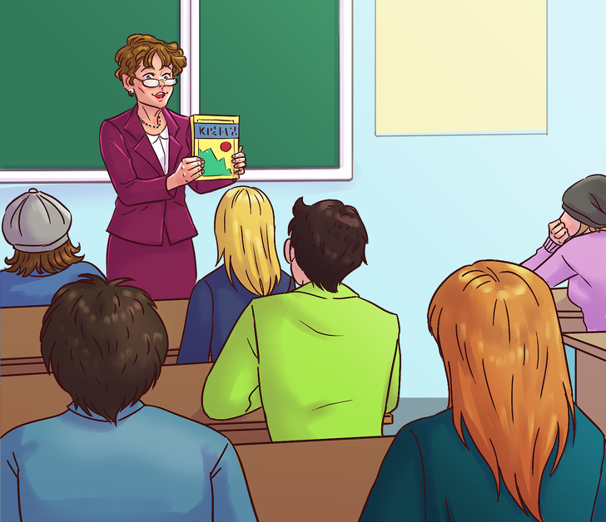
Работа с родителями обучающихся или их законными представителями:
Регулярное информирование родителей об успехах и проблемах детей.
Помощь родителям в регулировании их отношений с администрацией и учителями.
Организация родительских собраний.
Организация работы родительских комитетов классов.
Привлечение родителей к участию в делах класса.
Организация классных семейных праздников.

Slide 9
Спасибо за внимание!

